Slide 1
Ordinal Predicted Variable
November 2022
Zionex

Slide 2
Agenda
Modeling Ordinal Data with an Underlying Metric Variable
The Case of a Single Group
The Case of Two Groups
The Case of Metric Predictors
Generalizations and Extensions

Slide 3
Modeling Ordinal Data with an Underlying Metric Variable
Suppose we ask a bunch of people how happy they are, and we make them respond on a discrete rating scale with integer values from 1 to 7, with 1 labeled “extremely unhappy” and 7 labeled “extremely happy.”
A key aspect of this idea is that the underlying metric value is randomly distributed across people (or across moments within a person). We will assume that the underlying metric value is normally distributed.
Notes:
사람들에게 1부터 7중 얼마나 행복한지 질문한다고 가정할 수 있고, 중요한 개념은 응답들이 정규분포를 따른다고 가정할 수 있음.

Slide 4
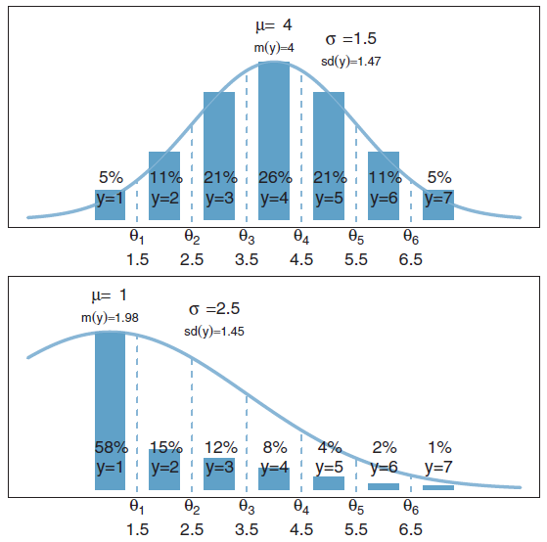
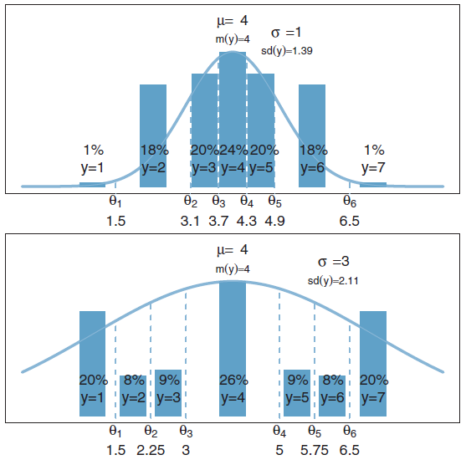
Modeling Ordinal Data with an Underlying Metric Variable
Notes:
각 그래프는 평균, 표준편차, 임계값에 따라 응답의 분포를 보여줌
특정 확률이 임계값 사이의 영역이라는게 중요한 개념이라고 함
구간의 영역은 높은쪽 누적 영역에서 낮은쪽의 누적 영역을 빼서 구함
임계값을 적절히 배치하면 ordinal variables의 분포가 정규분포를 따르도록 모델링 할 수 있음

Slide 5
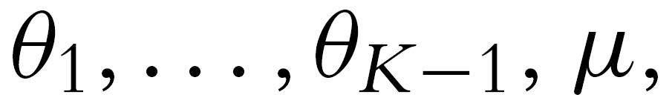
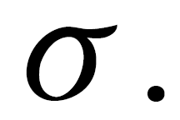
The Case of a Single Group
Suppose we have a set of ordinal scores from a single group. Perhaps the scores are letter grades from a class and we would like to know to what extent the mean grade falls above or below a “C.”
Our goal is to describe the set of ordinal scores according to the model illustrated in Figure 23.1.
We will use Bayesian inference to estimate the parameters.
If there are K ordinal values, the model has K +1 parameters: θ1, . . . , θK−1, μ, and
Therefore, we have to “pin down” the axis by setting two of the parameters to arbitrary constants. There is no uniquely correct choice of which parameters to fix, but we will fix the two extreme thresholds to meaningful values on the outcome scale. Specifically, we will set
Notes:
알파벳으로 된 수업 성적이 있고, 평균값이 C보다 높을지 낮을지 알고 싶다고 가정함
앞 슬라이드에서 본 그래프처럼 ordinal score를 시각화하는게 목적이고, 베이지안 추정으로 파라미터를 추정할 수 있음
k개의 value 가 있으면 임계값은 k+1개가 있고 임계값들은 트레이드 오프 관계이고 정해지지 않았음
임계값 파라미터를 고정하는 올바른 방법은 없지만 다음과 같이 고정하는 방법이 있음

Slide 6

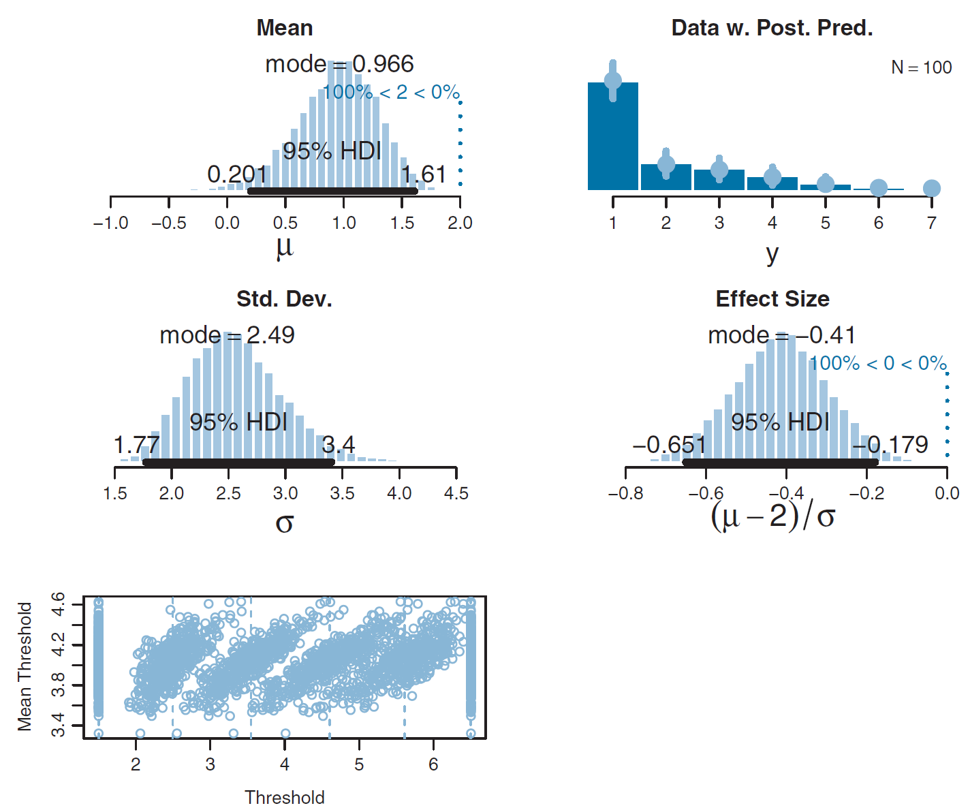
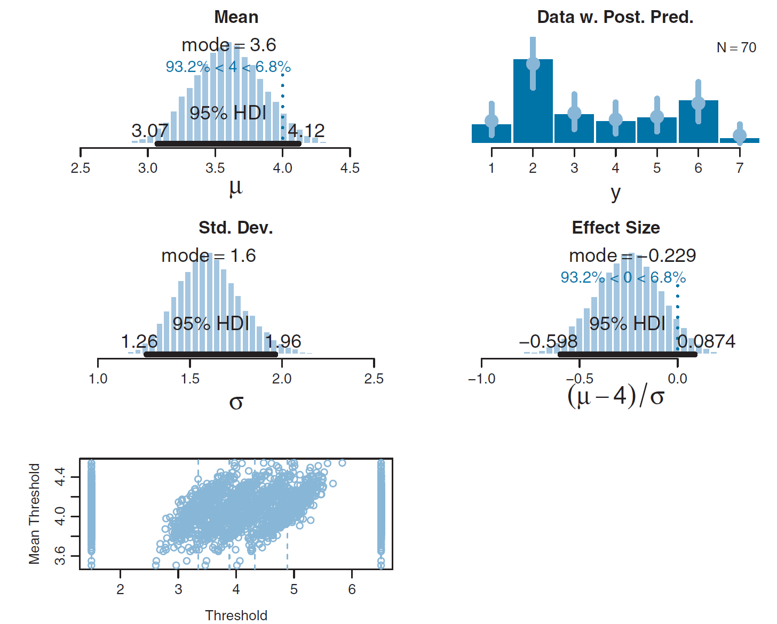
The Case of a Single Group
Notes:
이 예제들은 알려진 파라미터를 사용해서 데이터를 생성했고 예제의 목표는 mu 값이 extreme 하고 임계값 간격이 균일하지 않아도 베이지안이 파라미터를 정확하게 recover 한다는 것을 입증하는 것임
왼쪽은 평균 1, 표준편차 2.5의 데이터, 오른쪽은 평균 3.5, 표준편차 1.5의 데이터로 베이지안이 정확하게 파라미터 값을 추정함을 볼 수 있음
각 오른쪽 위 그림은 사후 예측분포를 그린것임
아래쪽 그림은 mcmc 방법으로 추정된 임계값의 사후 분포를 보여줌 점선은 추정치의 평균을 나타냄

Slide 7
The Case of Two Groups
The ordinal response interface allows people to select one level of 1 = strongly disagree; 2 = disagree; 3 = undecided; 4 = agree; and 5 = strongly agree.
One statement on the questionnaire is
“Left-handed people should be given equal rights under the law.”
Another statement on the questionnaire is
“Homosexual people should be given equal rights under the law.”
The two statements could be given to separate groups of respondents if within-subject contrast effects
are a concern.
We may be interested in how different the responses are to the two questions.
Notes:
사회적 문제에 대한 설문으로 두 그룹을 비교 한다고 가정
설문은 그룹을 나눠서 할 수 있고 응답에 대해 두 그룹이 어떻게 다른지 비교가 목적임
두 그룹은 임계값이 같다고 가정하고, 그룹 간 다른건 평균과 표준편차임

Slide 8
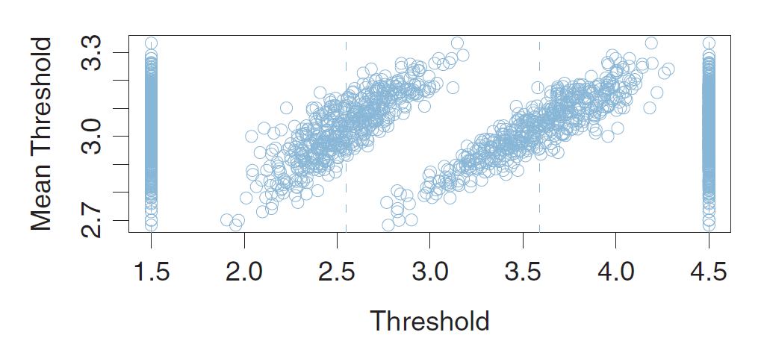
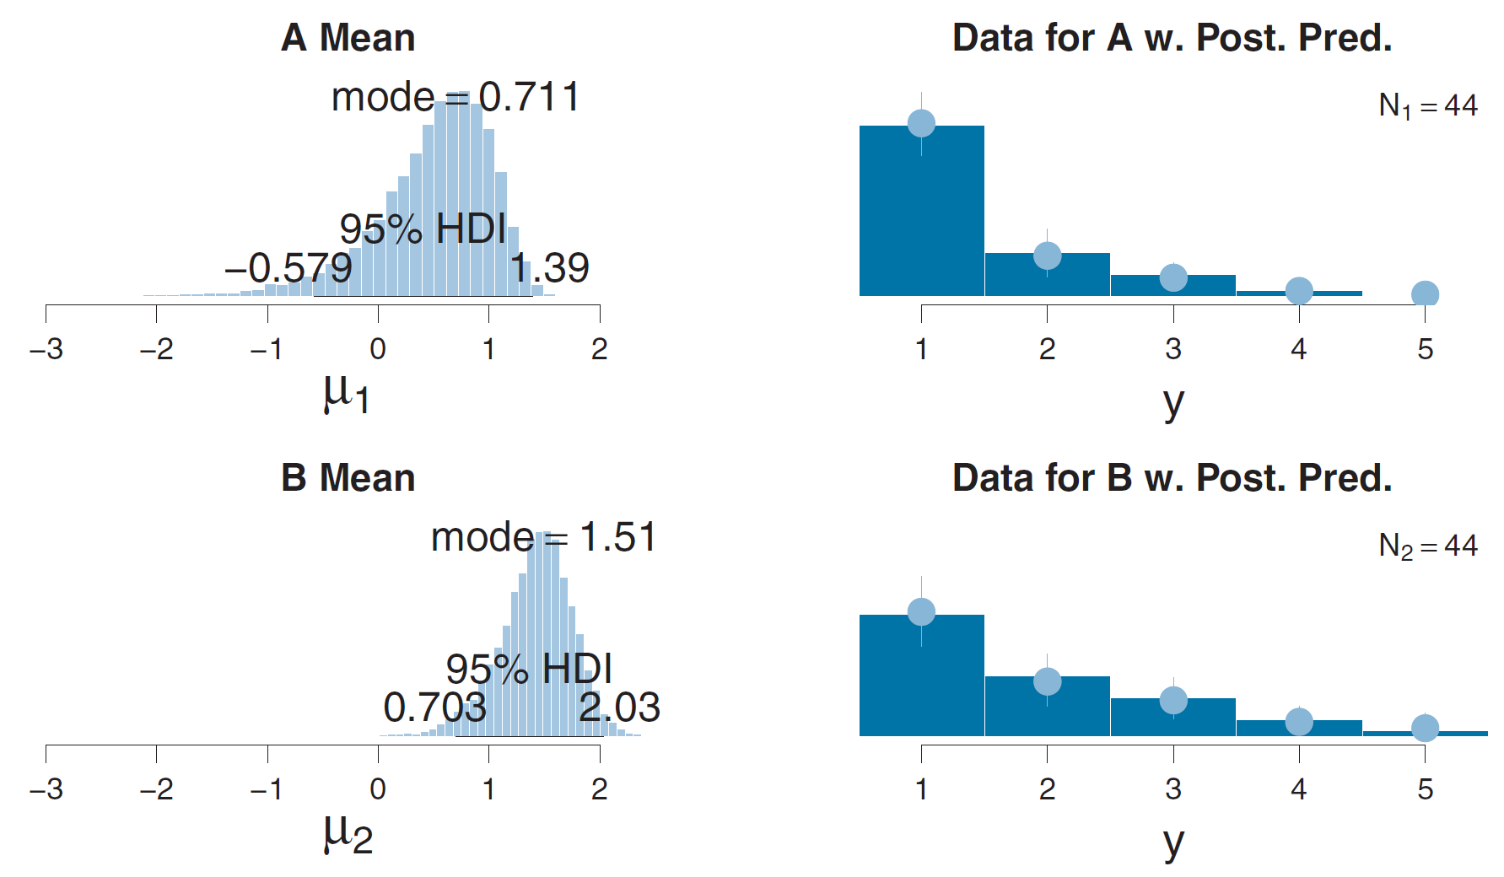
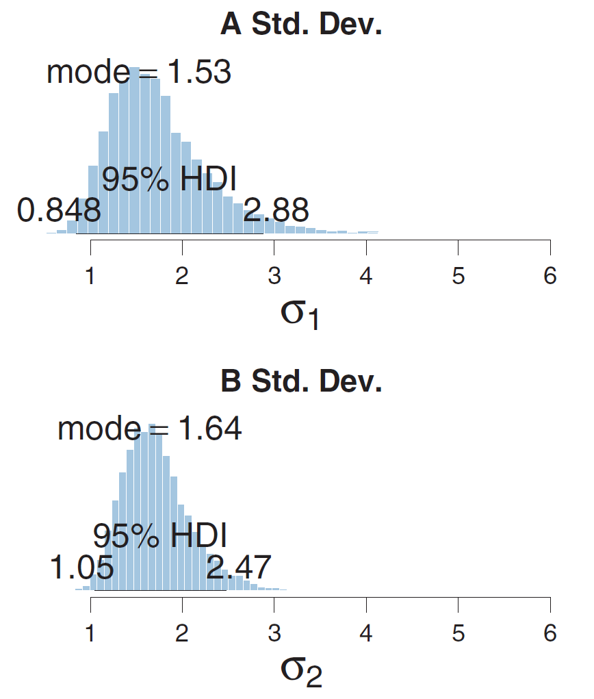
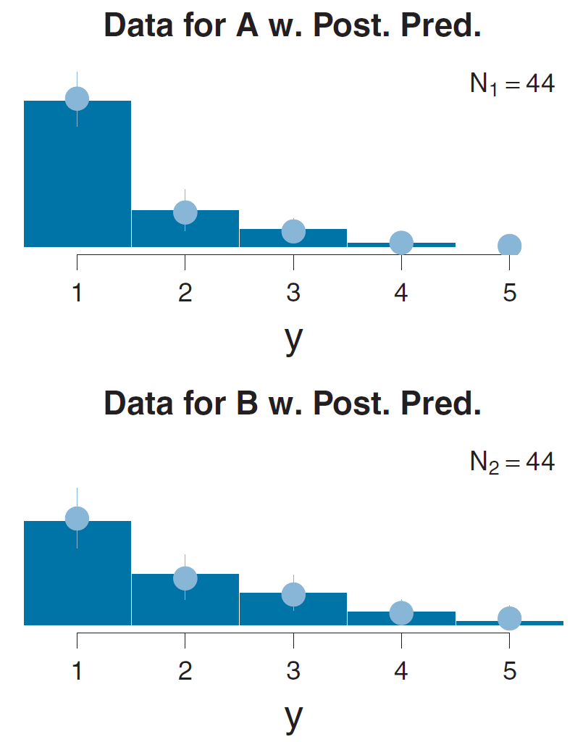
The Case of Two Groups
𝜇₁=0.7 𝜎₁=1.6 𝜇₂=1.5 𝜎₂=1.6
In particular, a t test concludes that the means are significantly different and an F test concludes that the variances are also significantly different.
Notes:
왼쪽의 사후 분포는 파라미터값이 정확하게 추정되었음을 보여주고 오른쪽 아래의 사후 예측분포는 데이터의 분포를 정확하게 설명함
t 테스트 결과는 평균값이 유의하게 다르다는 결론을 내리는데 데이터가 정규분포를 따른다고 가정하기 때문에 t 테스트 결과를 신뢰할 수 없음

Slide 9
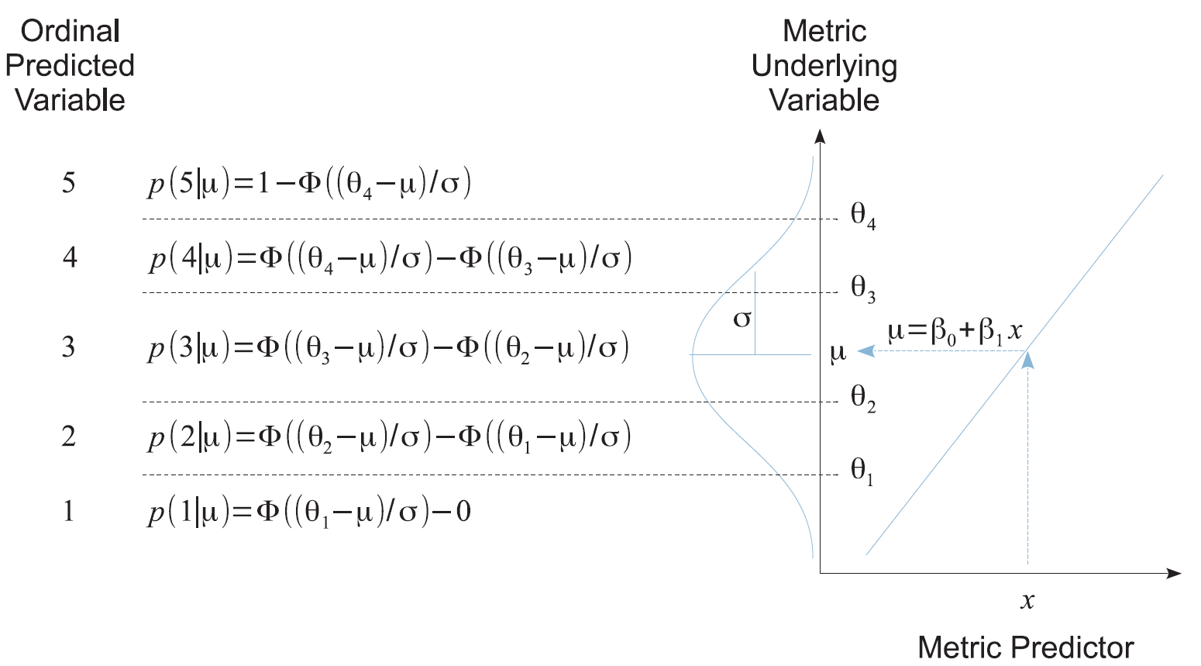
The Case of Metric Predictors
We now consider the case of an ordinal predicted value with metric predictors.
Combines the basic ideas of linear regression with the thresholded cumulative-normal model of ordinal outcome probabilities.
Notes:
순서 확률의 임계 누적 정규모델와 선형 회귀를 결합한 모델을 사용하면 다음과 같이 나타냄
오른쪽 그림의 가로축은 metric predictors, 세로축은 predicted value 를 나타냄

Slide 10
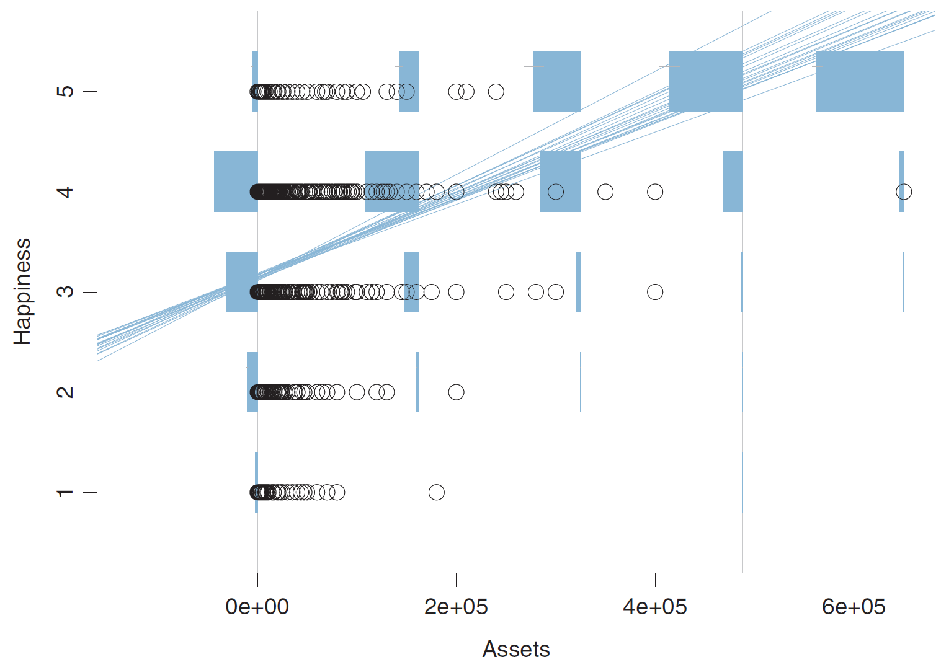
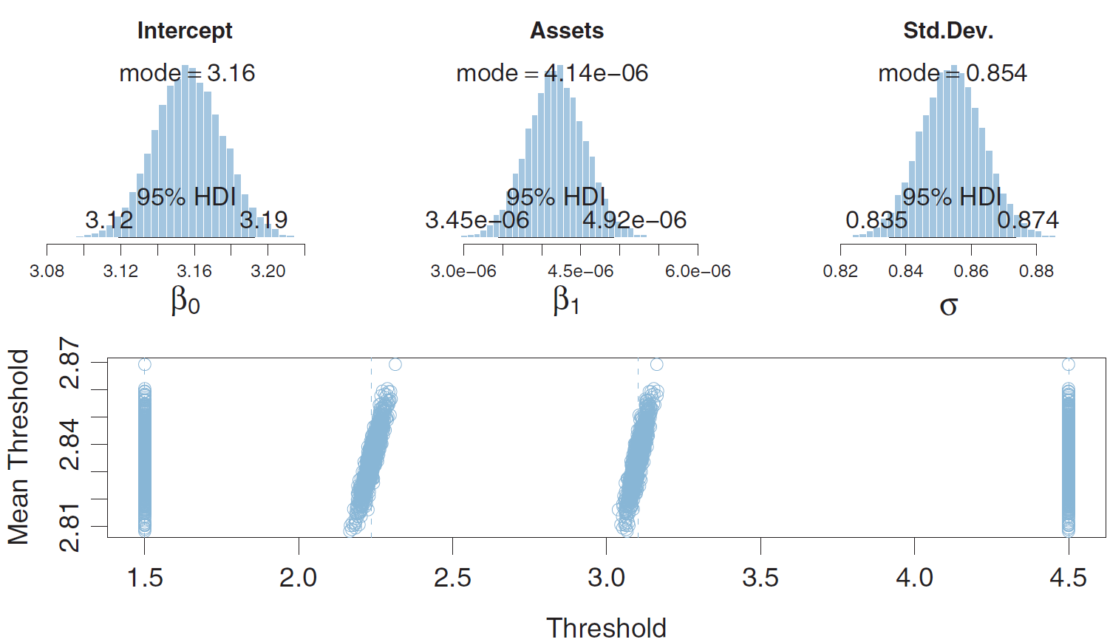
The Case of Metric Predictors
One survey item was a person’s total household assets, measured in Chinese yuan.
Another survey item asked, “Generally speaking, do you feel happy?”
with response options of 1 = not happy at all, and 5 = very happy.
Notes:
개인의 자산 수준에 따라 행복의 정도를 조사함. 1이 제일 불행, 5가 제일 행복한 정도
응답은 4가 제일 많고 그 다음은 3이 제일 많음. 4를 더 두드러지게 하기 위해선 2와 3의 임계값을 낮추는 방법이 있음.
행복지수는 자산이 증가함에 따라 증가한다고 나타나지만 크게 증가 하진 않음. 주어진 자산 수준에서 행복점수는 큰 변동이 있음.

Slide 11
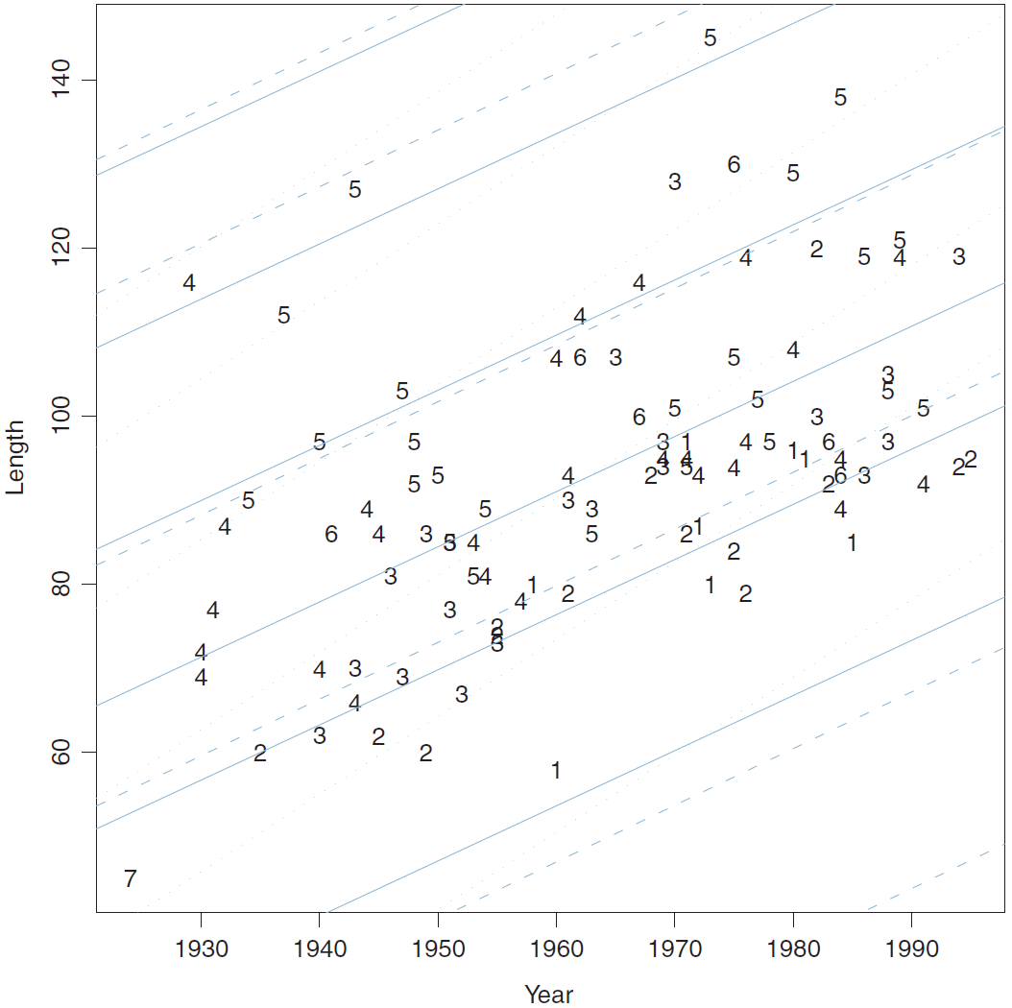
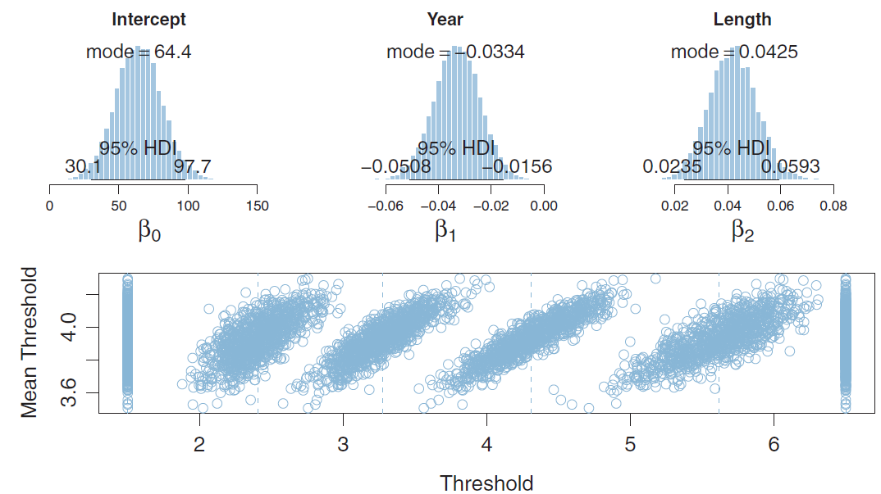
The Case of Metric Predictors
A movie critic rated many movies on a 1–7 scale and the data about the movies included their length
and year of release.
Notes:
다음 예는 영화 비평가가 영화의 상영 시간과 개봉 연도를 변수로 하여 1부터 7까지의 점수를 매긴 데이터임
상영 시간이 길어질수록 높은 점수를 받고 최근에 개봉하였을수록 낮은 점수를 받음.
왼쪽 그림의 점선이 임계값을 나타내는데, 왼쪽 상단과 오른쪽 하단의 임계값에는 데이터가 없음

Slide 12
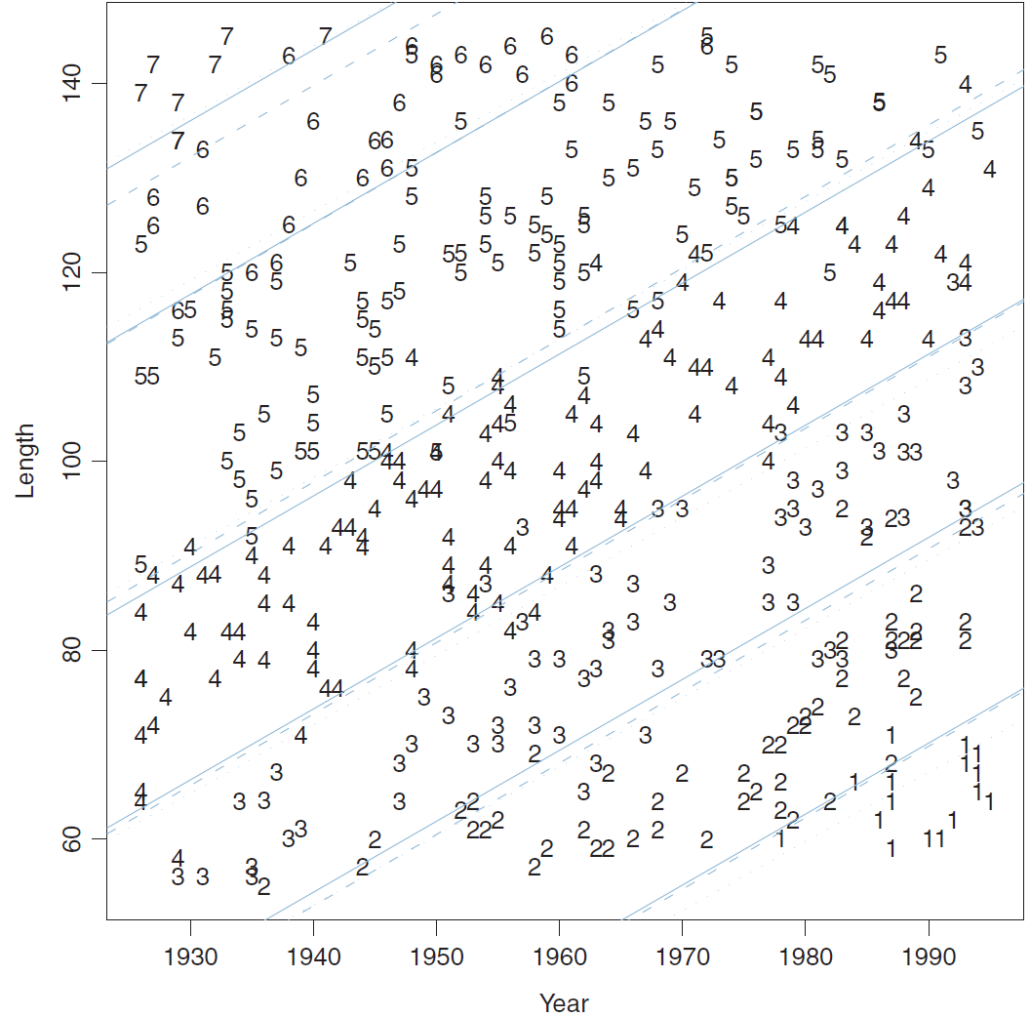
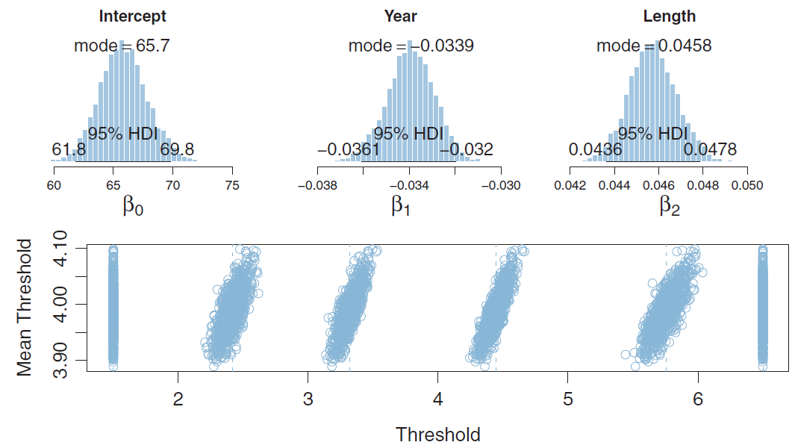
The Case of Metric Predictors
Notes:
앞 슬라이드와 똑같은 주제의 인공 데이터로 노이즈가 더 작음. 실제 데이터와 달리 전체적으로 데이터가 잘 분포되어있음
베이지안 추정으로 예측한 임계값은 실제 데이터보다 잘 구분하며 작은 노이즈와 잘 분포되어 있을 수록 임계값의 구분이 잘 된다는걸 보여주고
이 예제는 왜 실제 데이터에서 임계값이 명확하게 보이지 않는지 알려줌

Slide 13
Generalizations and Extensions
If there are extreme outliers in the data, it is straightforward to modify the programs. There are at least two reasonable approaches to outliers.
One approach is to use a heavy-tailed distribution instead of a normal distribution to describe noise.
A second approach to describing outliers is to treat them not as mean-centered noise but instead as unrelated to the predictor.
Notes:
데이터에 이상치가 있는 경우 처리하는 두 가지 방법을 소개함
첫째는 노이즈에 대한 분포를 정규분포가 아닌 t분포를 사용하는 등의 heavy tailed 분포를 사용하는 방법이 있음.
두번째는 이상값을 예측변수와 아예 관련없는 것으로 처리하는 방법이 있음

Slide 14
Q&A
End of Document

